Slide 1
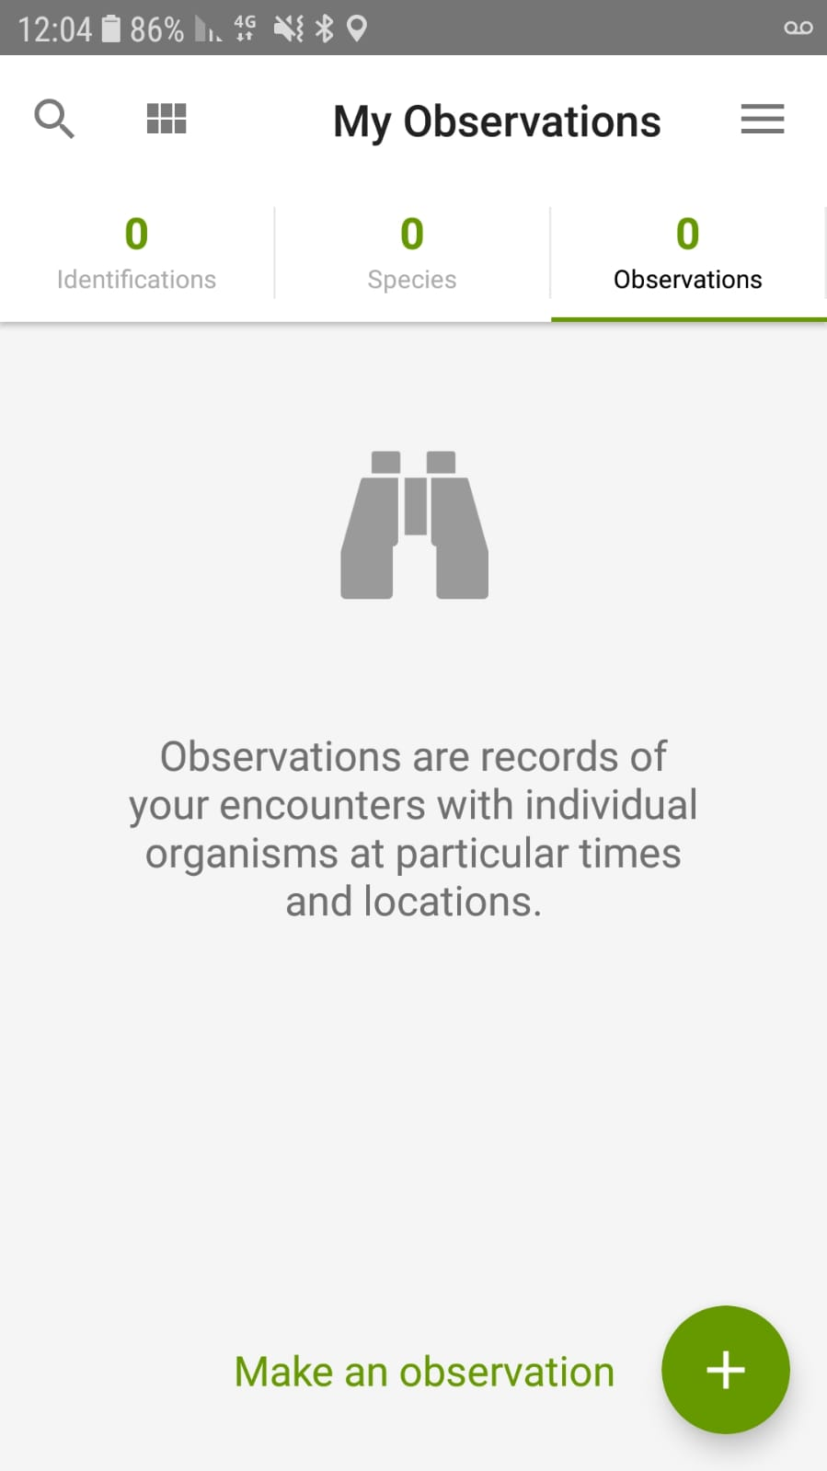
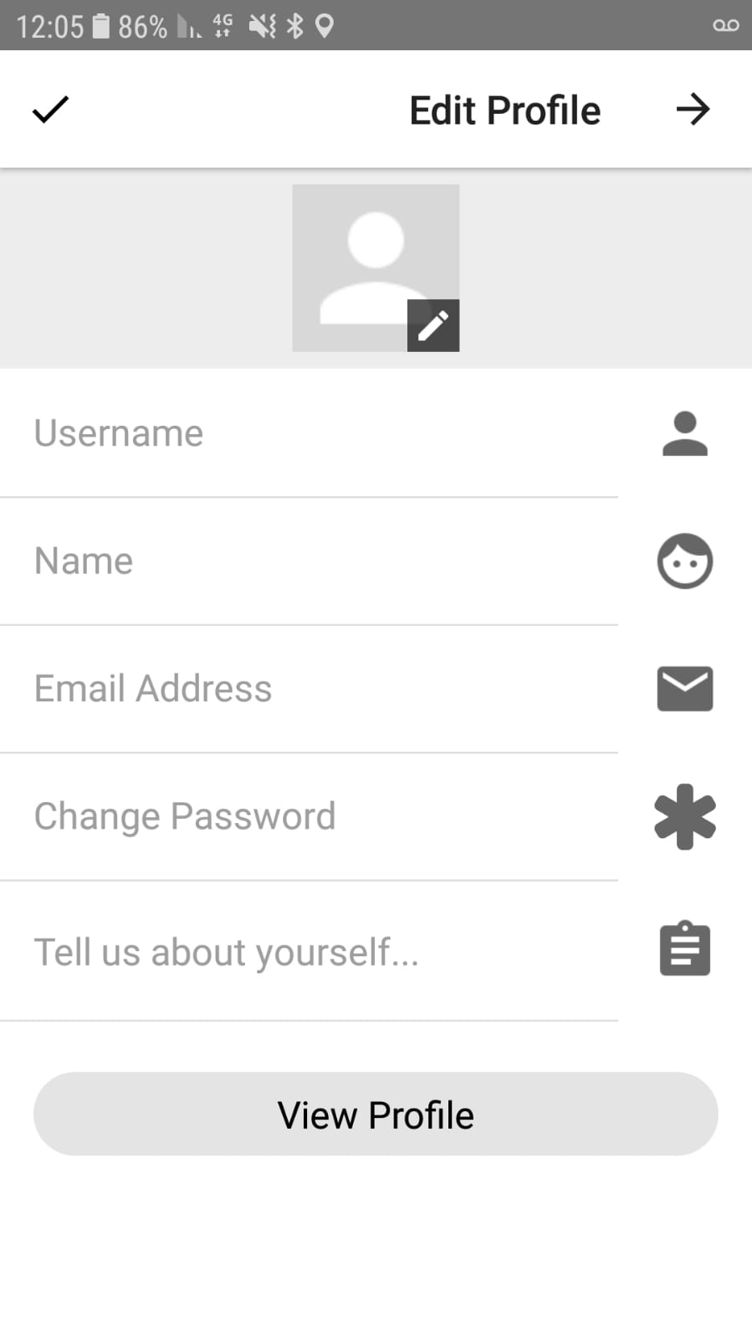
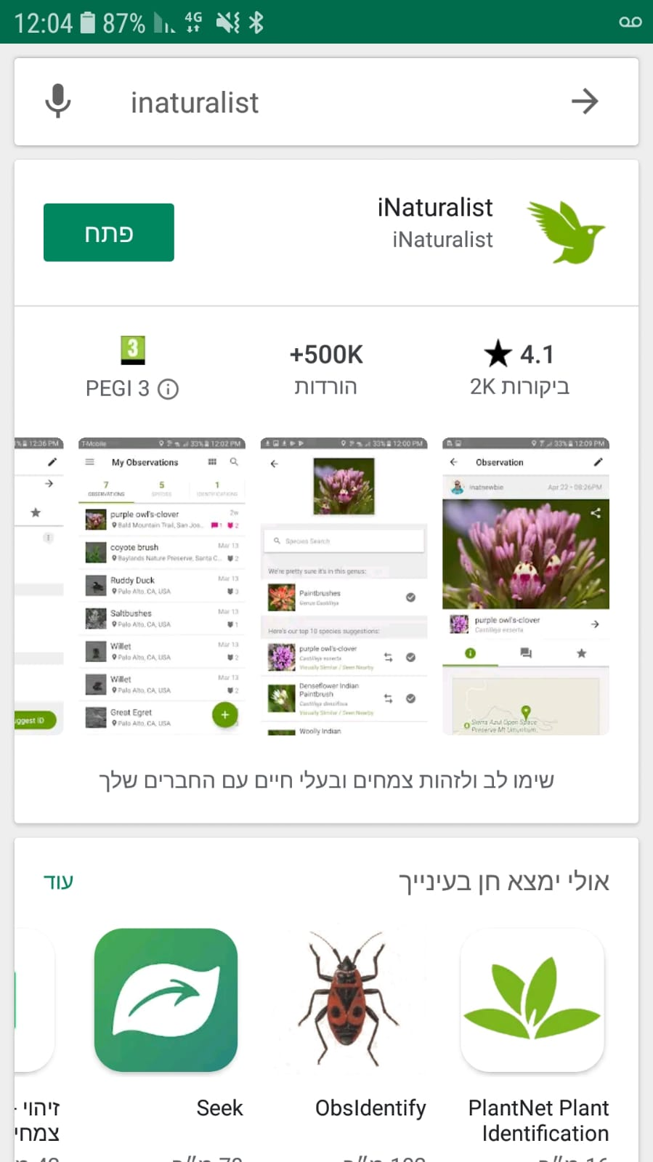
הורד את האפליקציה בחנות האפליקציות
כדי שתראו אותי גם בשנה הבאה
לחץ להוסיף תצפית
הירשם עם
מייל, שם משתמש, וסיסמה. הכל באנגלית ללא רווחים

Slide 2
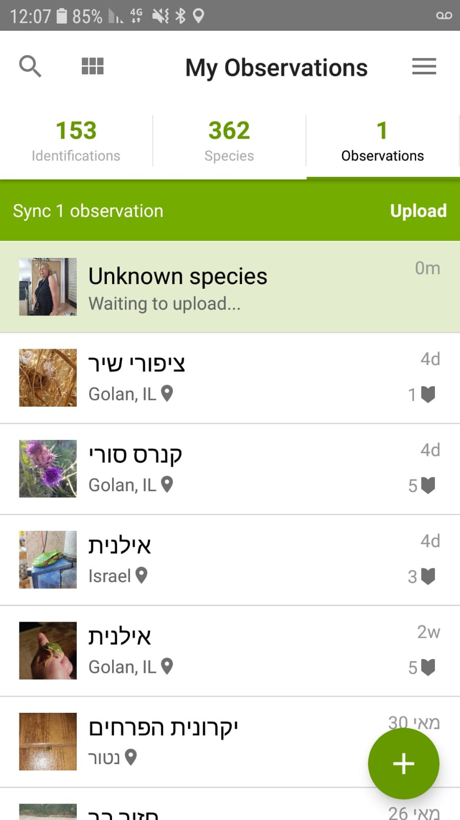
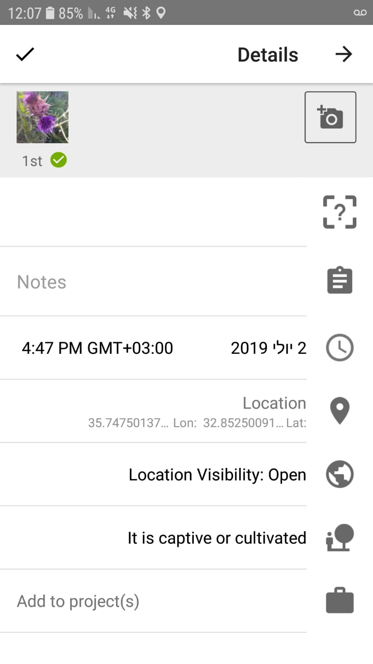
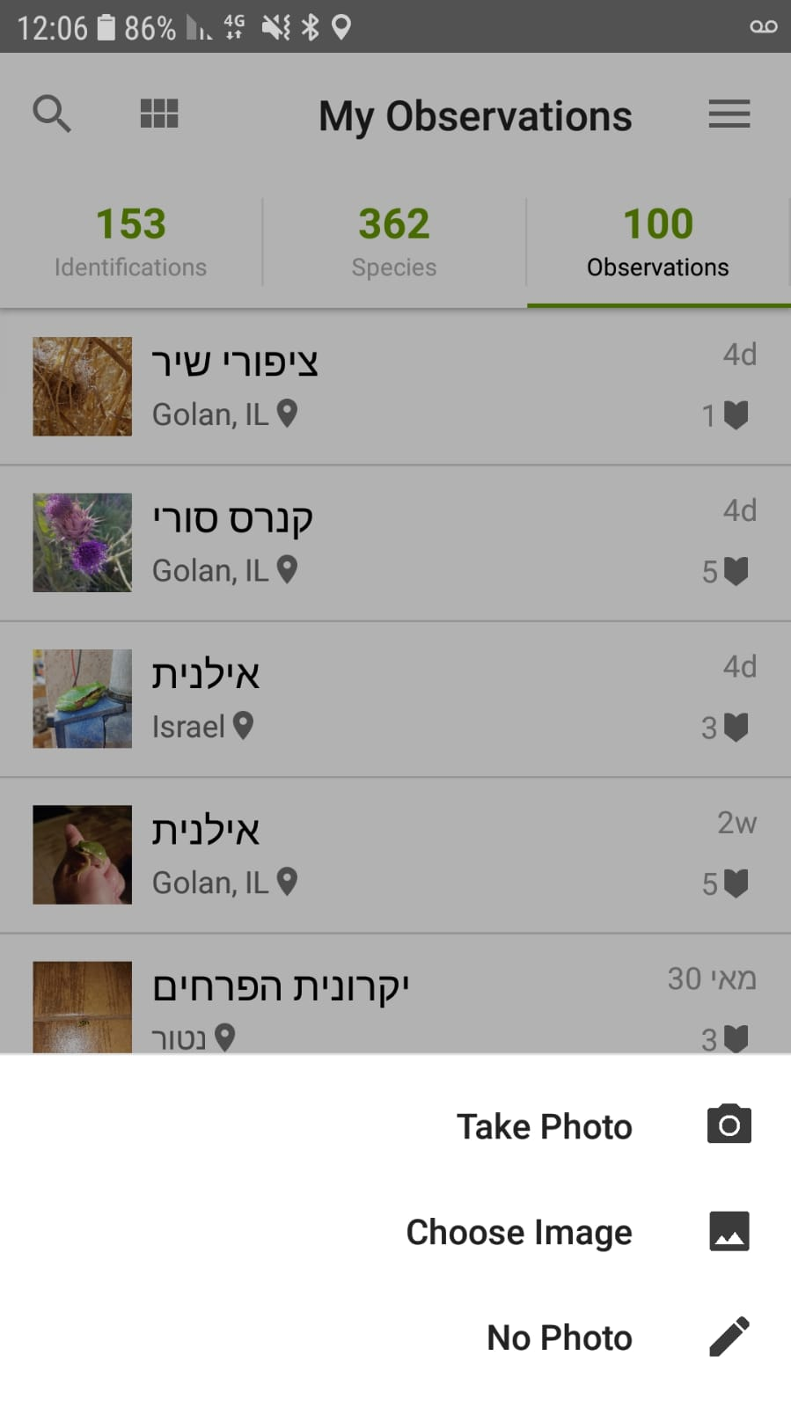
העלאת התצפיות לרשת
(מומלץ כאשר יש חיבור WIFI וטעינה)
דף תצפית
הוסף פרוייקט במידה וזה רלוונטי
דף תצפית
הוסף שם מין במידה ואתה יודע או לחץ על האייקון לסיוע בזיהוי
בחר אחת מהאפשרויות

